Slide 1
Муниципальное автономное дошкольное образовательное учреждение муниципального образования «город Бугуруслан» «Детский сад комбинированного вида № 2» (МАДОУ «Д/с № 2»)
Мастер-класс на тему:
«Создание мультипликационных фильмов с детьми дошкольного возраста»
Воспитатель первой квалификационной категории МАДОУ «Д/с №2»
Мигачёва Анастасия Алексеевна

Slide 3
Анимация - (лат. animatio — одушевлённость) — метод создания серии снимков, рисунков, цветных пятен, кукол или силуэтов в отдельных фазах движения, с помощью которого во время показа их на экране возникает впечатление движения существа или предмета.
Мультипликация - (лат. multiplicatio — умножение, увеличение, возрастание, размножение) — технические приёмы создания иллюзии движущихся изображений с помощью последовательности неподвижных изображений (кадров), сменяющих друг друга с некоторой частотой.

Slide 4
Технологии создания мультфильмов дошкольниками:
перекладка (рисование персонажей на бумаге с отдельными частями и вырезание их; двигаются отрезные части);
кукольная анимация (изготовление кукол и декораций из различных материалов: ткани, бумаги, проволоки, пенопласта и др.);
пластилиновая анимация (лепка из пластилина). Может быть плоской (как перекладка) и объемной (как кукольная анимация);
предметная анимация (используются готовые игрушки: «Лего», кубики, человечки, машинки, позволяет оживить любимые игрушки);
сыпучая анимация (рисование сыпучими материалами – песок, крупы, кофе).
Техники могут быть смешанными.

Slide 5
Этапы создания мультипликационного фильма:
1. Подготовительный
2. Разработка сюжета, персонажей и декораций
3. Съемка и озвучивание мультфильма
4. Монтаж
5. Результаты работ

Slide 6
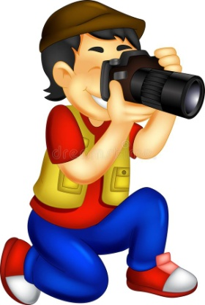
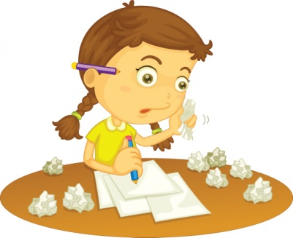
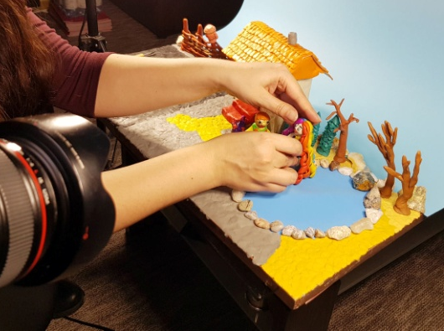
Профессии:
режиссёр
оператор
сценарист
аниматор

Slide 7
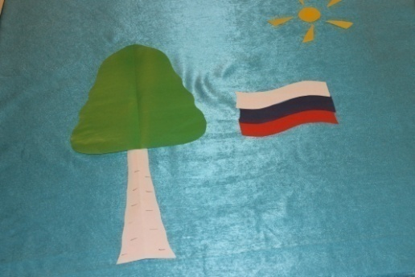

Slide 8
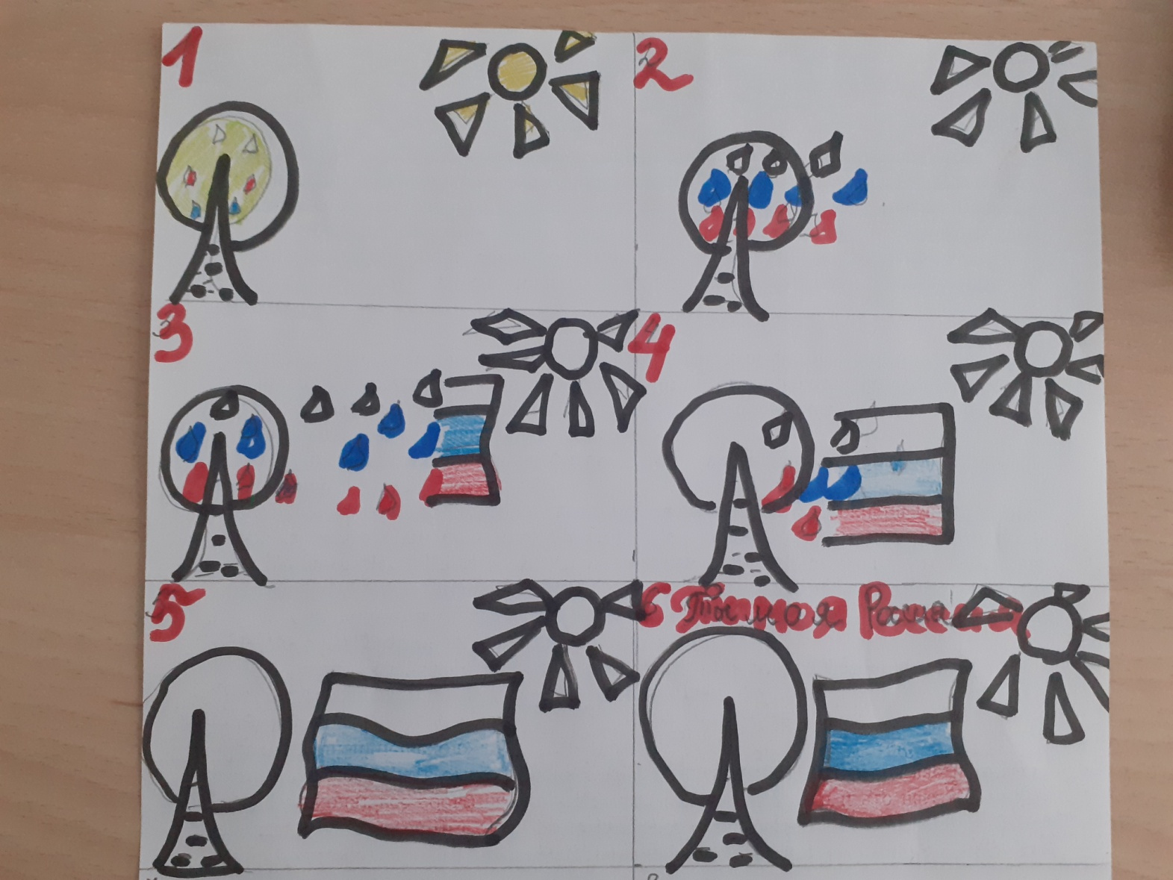
Раскадровка
- последовательность рисунков, помогающих визуально представить сюжет с помощью ключевых кадров, отображающих смену плана или действия.

Slide 9
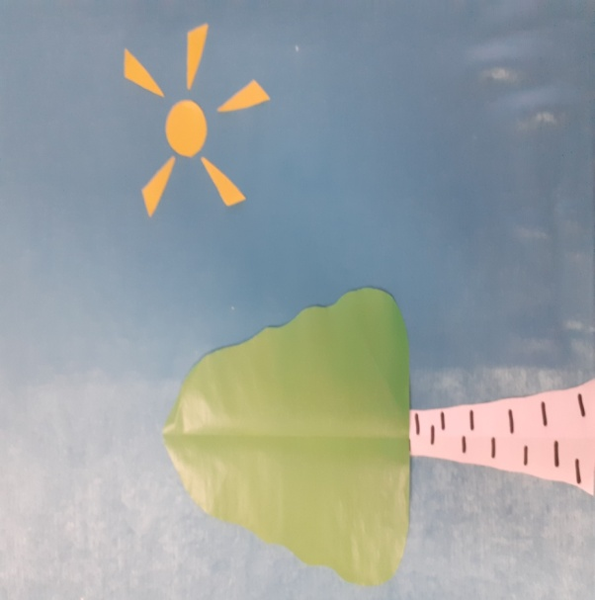
Первая часть раскадровки

Slide 10
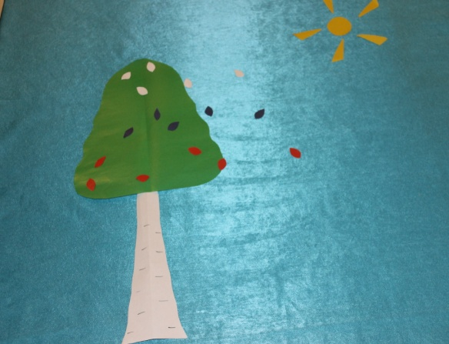
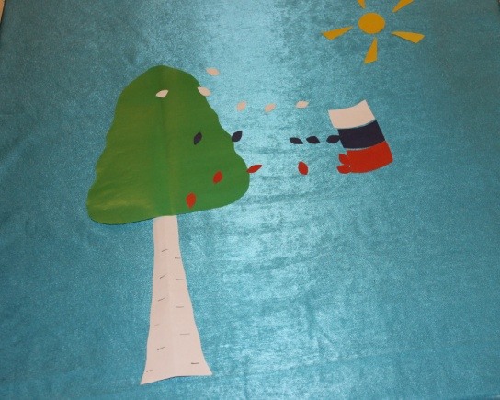
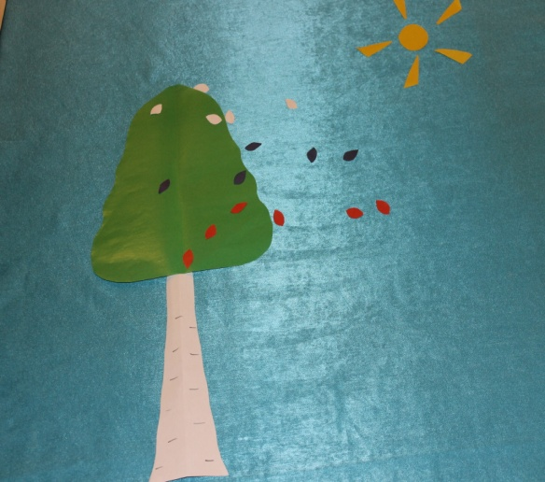
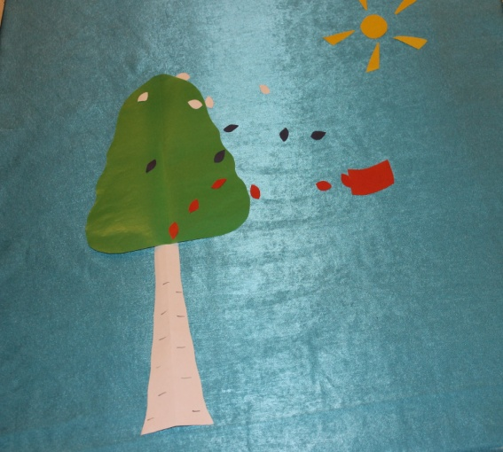
Вторая и третья части раскадровки

Slide 11
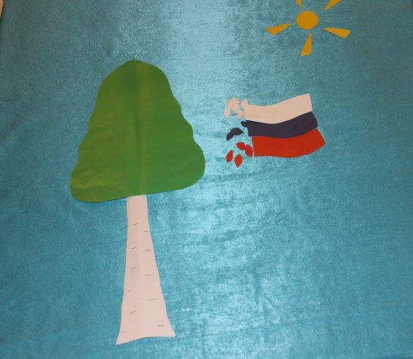
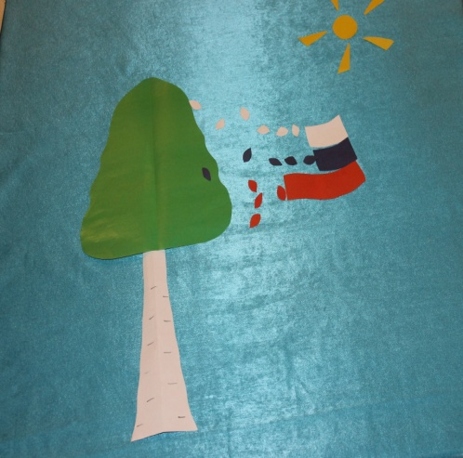
Третья и четвёртая части раскадровки

Slide 12
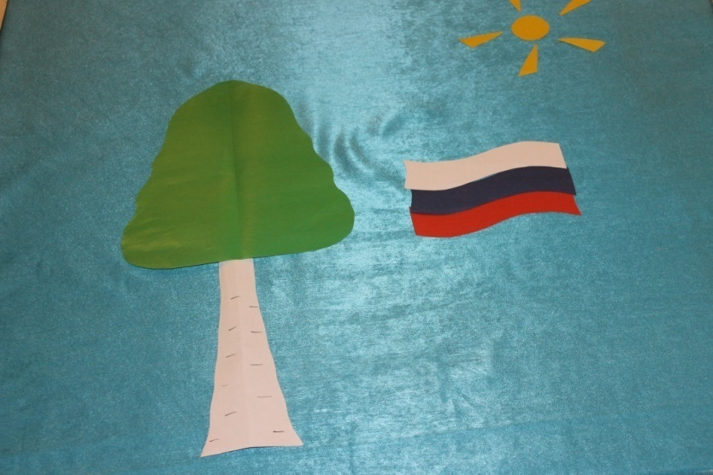
Пятая и шестая части раскадровки

Slide 13
Условия качественной съёмки:
чтобы движения персонажей получились четкими, снимать нужно с одной точки, зафиксировав фотоаппарат (желательно на штативе), не удаляя и не приближая изображение;
во время съемки необходимо следить, чтобы статичные предметы (фон) не двигались, для этого их следует перед съёмкой надёжно закрепить;
чем больше детализация движения персонажа, тем движения будут естественными, плавными;
передний план открыт и не загораживает персонажей;
не забывать, что в декорациях могут происходить изменения
(подул ветер – дерево закачалось).

Slide 14
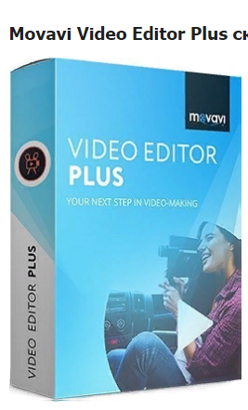
Видеоредактор
Movavi
Video Editor
Plus

Slide 15
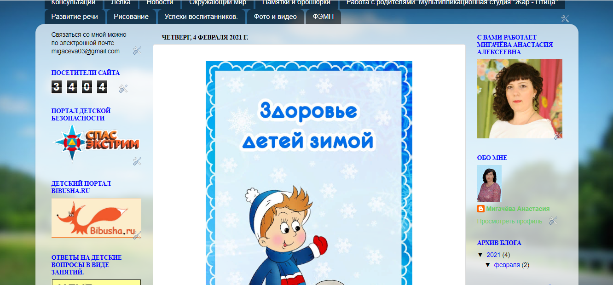
https://mir-glazami-detei.blogspot.com/

